Slide 1





Slide 2






Slide 3
- GV mang đến 3 đồ vật mà HS có thể quan tâm và tổ chức cuộc đấu giá. Mức khởi điểm cho mỗi đồ vật là 0 đồng. Chia lớp thành nhóm 4 hoặc 5 (tùy vào số lượng HS). Mỗi nhóm sẽ được bóc thăm thẻ chữ ghi số tiền. Đến mỗi món hàng, các nhóm sẽ thảo luận và đấu giá cho món đồ phù hợp với “túi tiền” của mình.
- Kết thúc trò chơi, GV hỏi các nhóm:
+ Vì sao em muốn mua món đồ đó?
+ Vì sao đặt giá cao như vậy?
+ Vì sao không đặt tiền thêm?

Slide 4





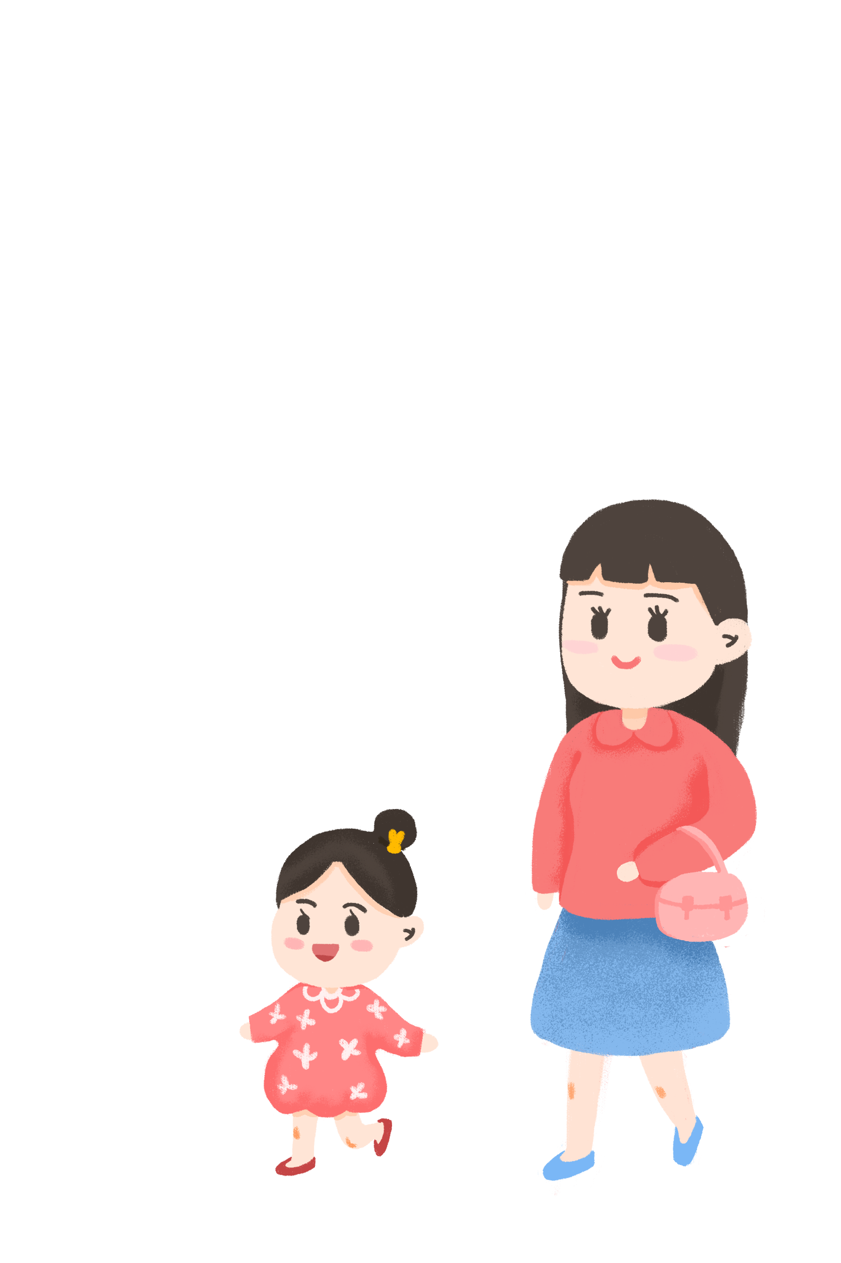



Slide 5

- HS biết cách ghi chép và theo dõi được các nguồn thu, chi cá nhân.
- Xác định được nguồn hàng hóa và mặt hàng muốn mua phù hợp với khả năng tài chính cá nhân và gia đình.
- Hiểu được thế nào là chi tiêu tiết kiệm và lợi ích của việc chi tiêu tiết kiệm.
- Rèn luyện và phát triển kĩ năng nghe – nói góp phần phát triển năng lực ngôn ngữ.
- Tự rèn luyện kĩ năng tiết kiệm và chi tiêu hợp lí, qua đó góp phần phát triển năng lực tính toán.

Slide 6


Slide 7



Slide 8


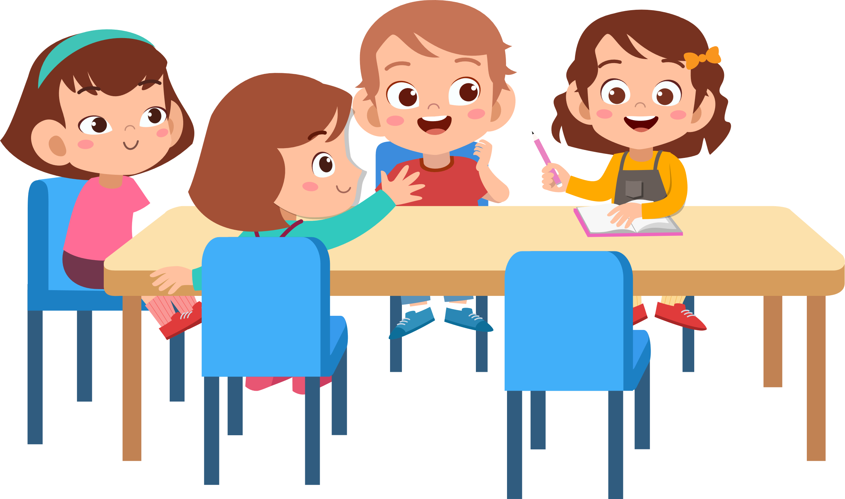
Chia sẻ về các khoản thu, chi của gia đình bằng sơ đồ đã chuẩn bị.

Slide 9

GỢI Ý
+ Gia đình em có những nguồn thu nhập nào?
Tiền lương của bố, mẹ
+ Trong những nguồn thu ấy, nguồn thu nào là cố định hằng tháng, nguồn thu nào là đột xuất?
Nguồn thu cố định hàng tháng là tiền lương của bố mẹ, nguồn thu đột xuất là được ông bà cho, bố mẹ được thưởng, ...

Slide 10
GỢI Ý
+ Những khoản chi cố định hàng tháng của gia đình em là gì?
Tiền ăn, tiền điện, nước, tiền học,....
+ Có khoản chi nào phát sinh không?
Sinh nhật bạn bè, sinh nhật người thân, đám cưới, mua đồ đạc, sửa xe, ....

Slide 11
GỢI Ý
+ Thế nào là chi tiêu tiết kiệm?
Mua vừa đủ, phù hợp với tài chính gia đình, không mua thừa mà không dùng đến.
+ Lợi ích của việc chi tiêu tiết kiệm.
Khi chi tiêu tiết kiệm, hợp lý, gia đình sẽ không gặp khó khăn về tài chính.

Slide 12



Slide 13

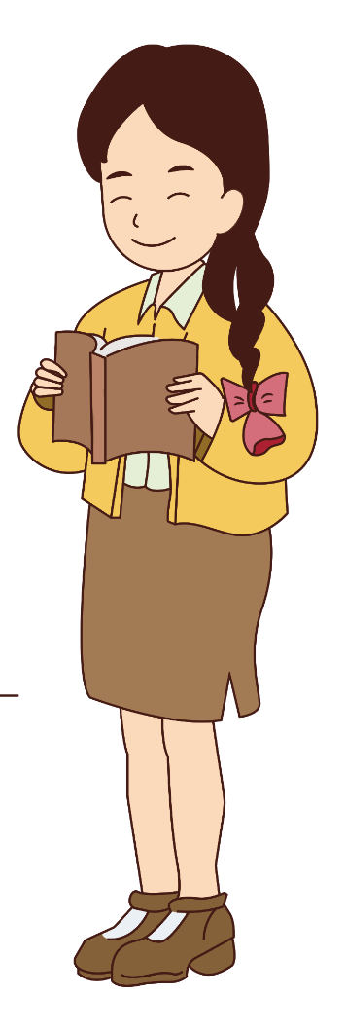
Việc chi tiêu phù hợp với các khoản thu là rất cần thiết đối với mỗi gia đình. Khi cân đối được thu – chi và chi tiêu tiết kiệm, các gia đình sẽ không gặp khó khăn về tài chính.

Slide 14

CHI TIÊU TIẾT KIỆM
Mua sắm vừa đủ dùng:
Không thừa mà không thiếu.
Có khoản tiền dự phòng –
Để riêng khi cần đến.
Chi tiêu nên tiết kiệm
Để không thấp thỏm lo
“Khéo ăn thì sẽ no
Khéo co thì được ấm”.
(Thụy Anh)

Slide 15



Slide 16
Chọn một trong các trường hợp sau để thực hành việc chi tiêu:
+ Mua quà năm mới cho các thành viên trong gia đình với tổng số tiền 1 000 000 đồng.
+ Mua hoa và đồ trang trí Tết với số tiền 500 000 đồng.
+ Mua bánh kẹo và thực phẩm để mời khách khi đến thăm nhà ngày Tết với số tiền 800 000 đồng.

Slide 17

So sánh giá của các mặt hàng và thảo luận để lựa chọn mặt hàng cho phù hợp với số tiền mình có.
YÊU CẦU
+ Xác định tổng số tiền nhóm có.
+ Với số tiền ấy, nhóm dự định sẽ mua những mặt hàng nào để đáp ứng yêu cầu tình huống đặt ra?
+ So sánh giá của các mặt hàng để lựa chọn mặt hàng phù hợp nhất.

Slide 18
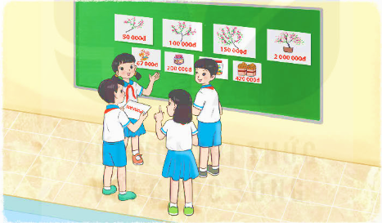

Slide 19


Slide 20
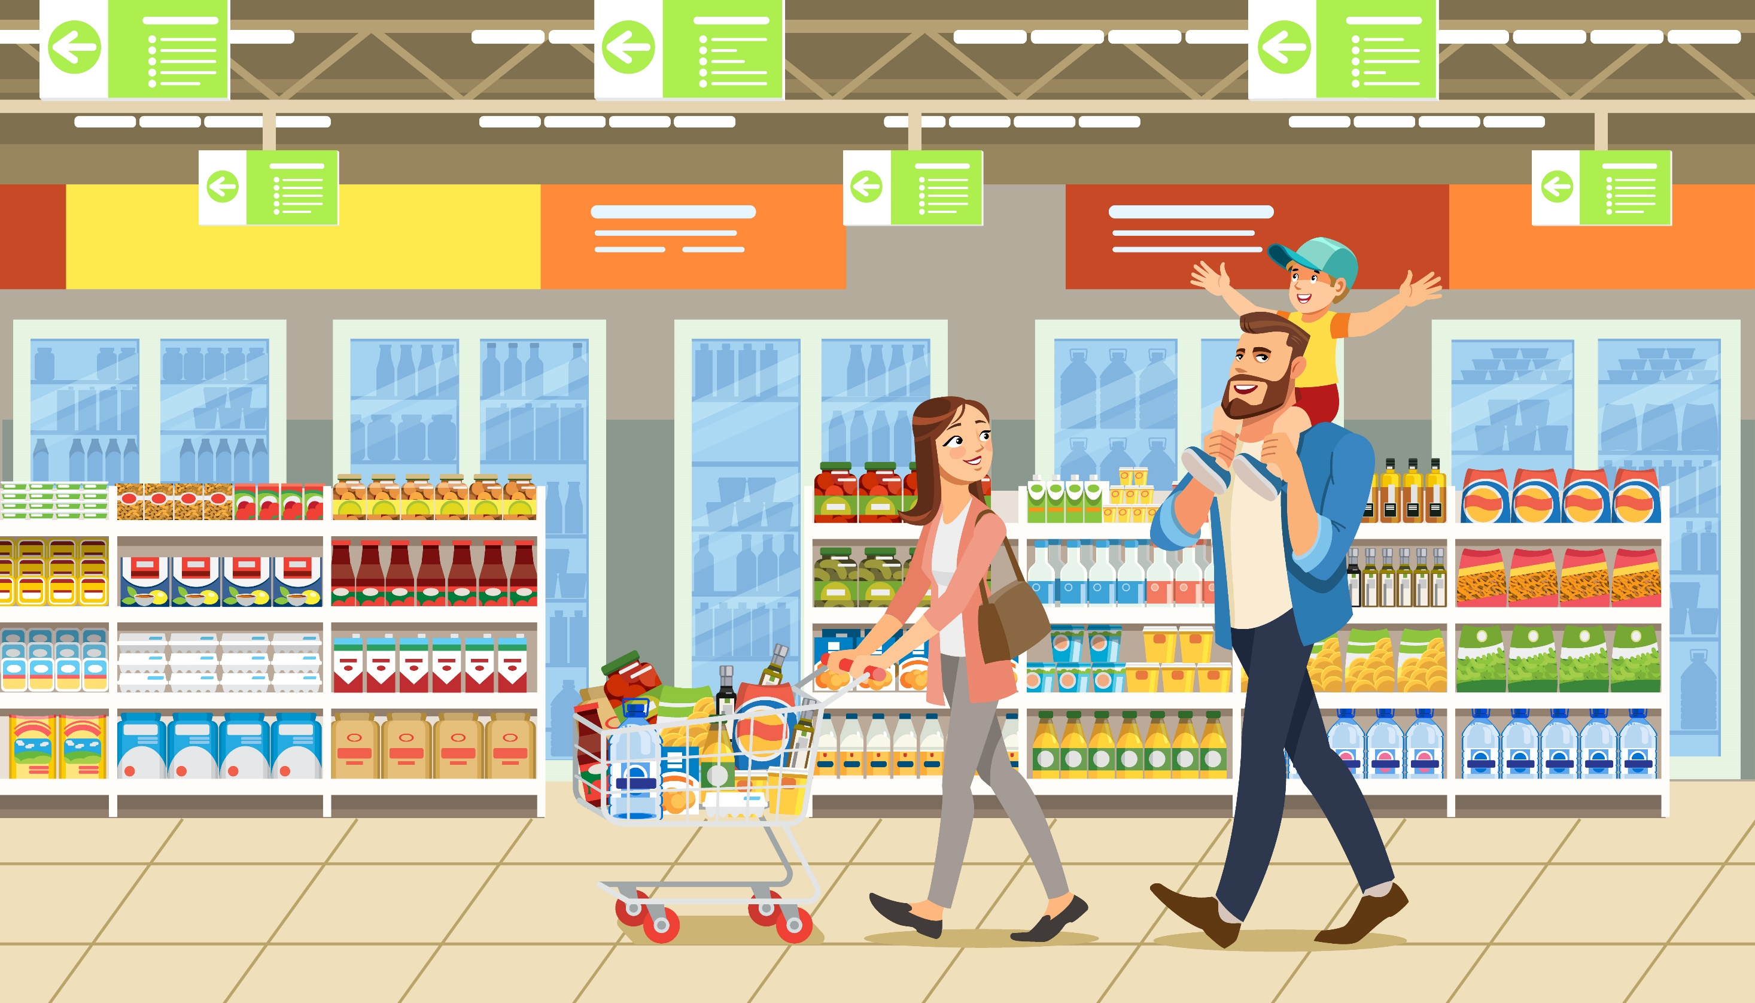
Cùng với người thân đi mua sắm các mặt hàng phù hợp với tài chính gia đình.

Slide 21



